Slide 1
Proyecto final
Por Agustín Sardella

Slide 2
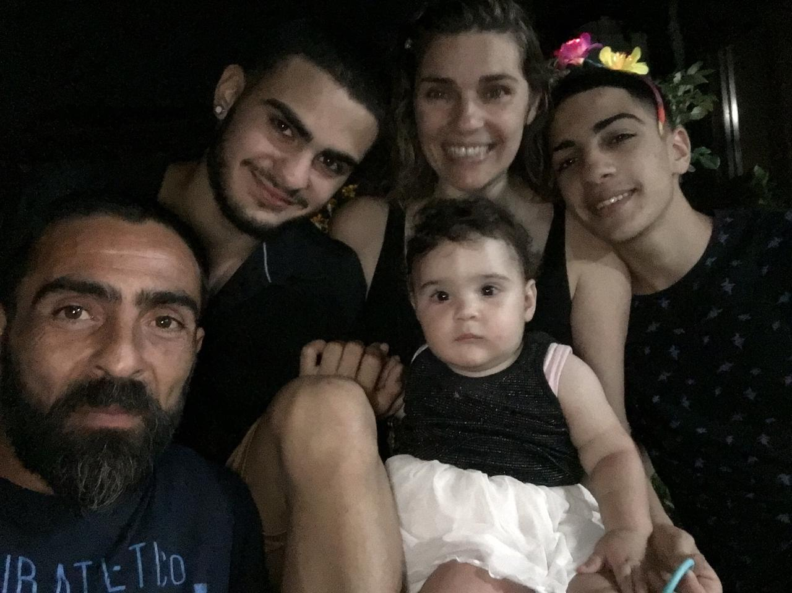
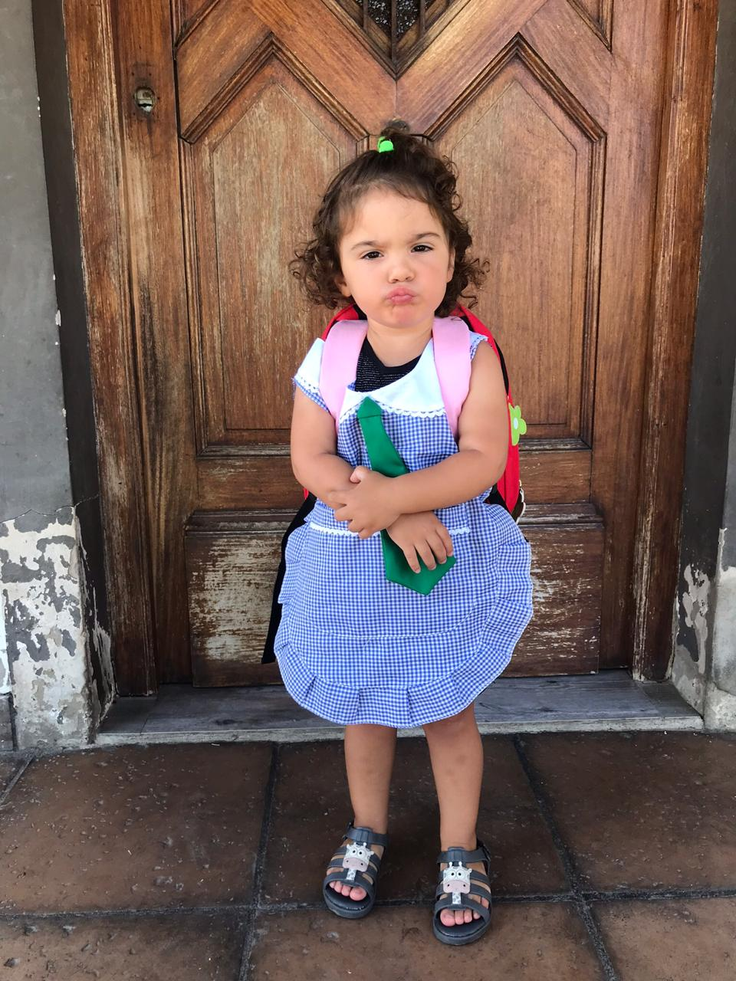
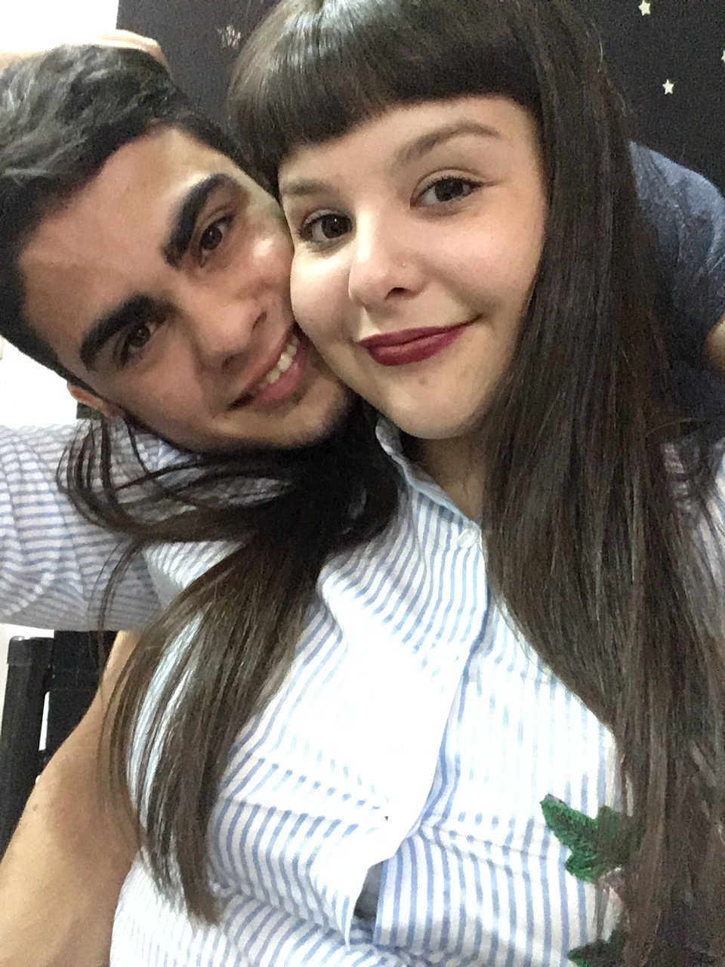
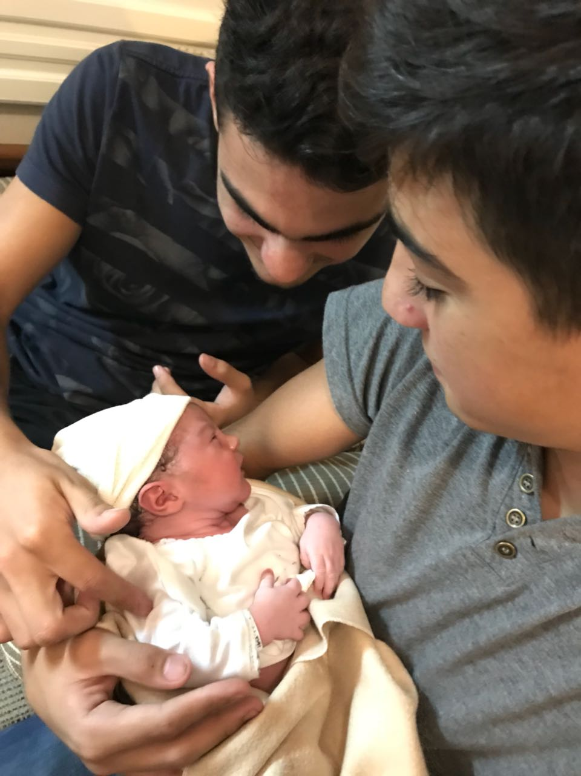
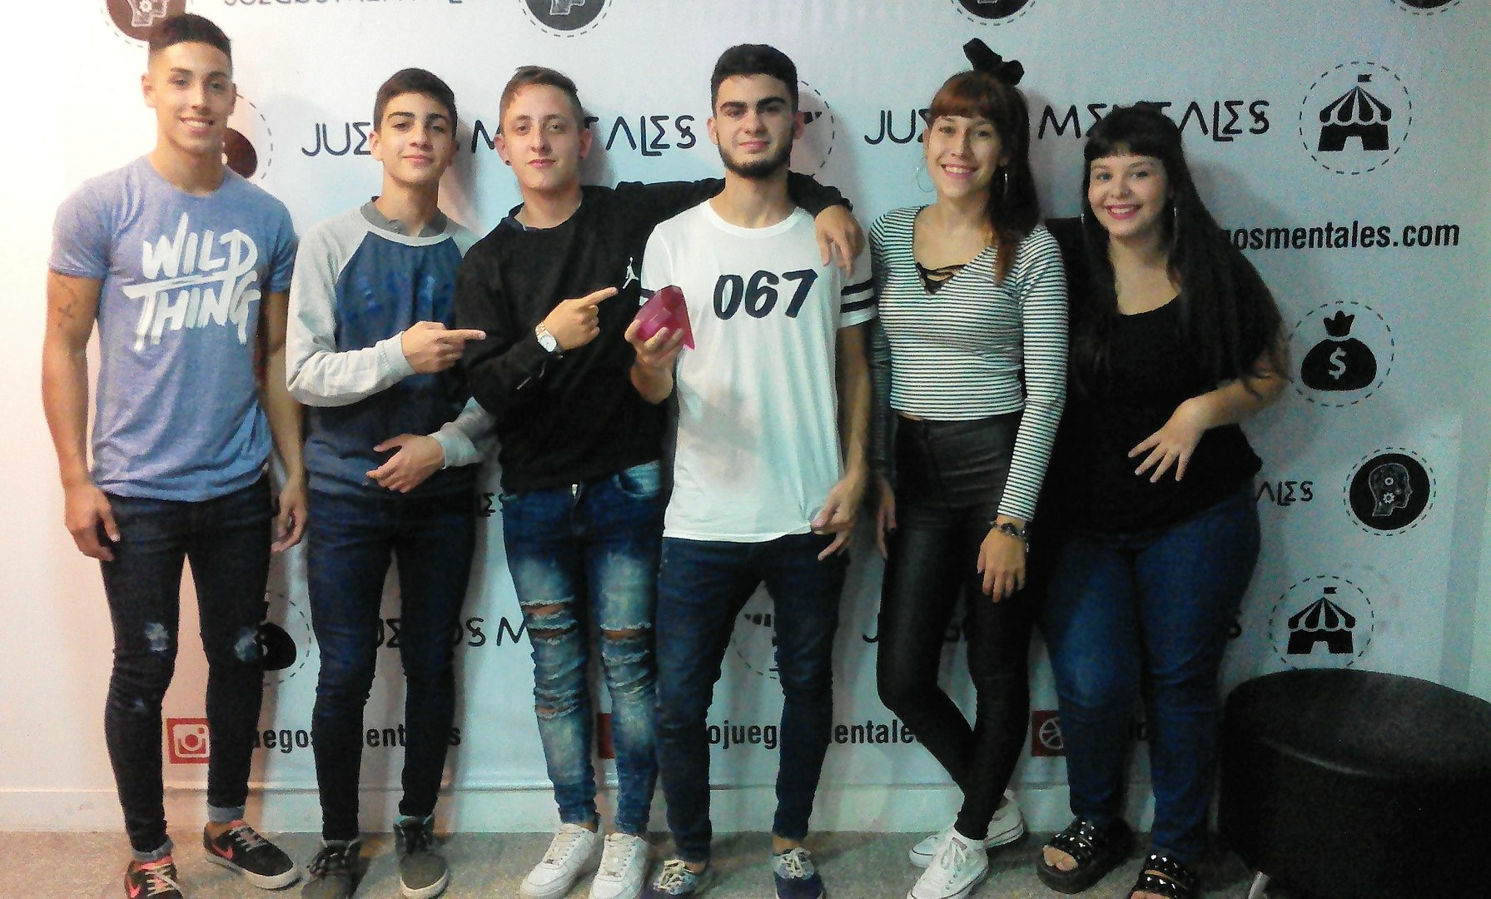
Acerca de mi
Nombre: Agustín Sardella
Edad: 20 años
Me gusta: la tecnología, el dibujo, los superhéroes, el deporte y pasar tiempo con mi familia y amigos
No me gusta: la desigualdad
Frase que me identifique: “finished not perfect”

Slide 3
Objetivos
Objetivos laborales: conseguir un trabajo en el área del desarrollo web que me permita independizarme económicamente y poder mejorar tanto en el aspecto técnico como en el humanístico.
Objetivos educativos: poder organizarme y complementar el trabajo que consiga junto con la carrera que estoy estudiando.
Objetivos personales: construir mi habitación en el primer piso de mi casa dejando preparada la edificación para que mis padres puedan terminar la casa de la manera que ellos quieren en un futuro.

Slide 4
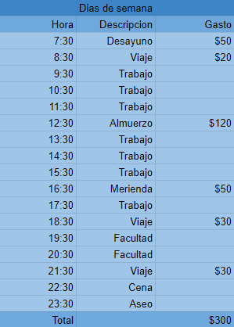
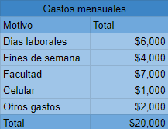
Administración de tiempos y dinero

Slide 5
Análisis foda
Fortalezas: haber cursado el programa start, tener un nivel avanzado de ingles y tener el apoyo de mi familia.
Oportunidades: la red de contactos y la referencia que nos queda del programa start y vivienda en zona accesible a varios medios de transporte.
Debilidades: poca experiencia laboral en el área, poca experiencia trabajando y estudiando a la vez, mis distracciones.
Amenazas: situación socioeconómica del país, el transporte publico y la cuota de mi facultad.

Slide 6
Plan de acción
En el momento de terminar el programa start voy a estar empezando a cursar mi carrera en la facultad. Me centraría en organizar mi vida en torno a mis estudios y empezaría a buscar trabajo usando todos los portales de búsqueda que vimos en forge, investigando empresas que puedan interesarme y mandando curriculum a las mas apropiadas a mis requisitos y comunicándole a mis conocidos acerca de esta búsqueda en la que emprendí. A partir de ese momento resta esperar a tener una entrevista en alguna de las empresas seleccionadas.

Slide 7
Primera entrevista laboral
Buscar información de la empresa.
Mandar el curriculum con carta de presentación.
Responder el mail/contestar el llamado.
Pedir la información necesaria.
Asistir al lugar de la entrevista con tiempo, presencia y documentación adecuada.
Dependiendo el tipo de entrevista, proseguir de la manera ya entrenada en las clases de forge (entrevista grupal, individual, psicotécnico).

